Slide 2
Plan for Kjempesteinsmyra
Svømmehall – ønsket fra politikerne i Kommunestyret
Vi lager en plan for et stort område
for å finne den beste plasseringen for en svømmehall
for å tenke gjennom hvor parkering, sykkelparkering og hente-/bringeområde bør ligge
for å tenke gjennom hvor barn og unge kan gå trygt
for å finne plass til evt. ny ungdomsskole
for å ivareta barnehagens og skolenes behov
for å sikre at idretten får gode uteområder
for å finne klima- og miljøvennlige løsninger
for å finne ut hvor det må være veier

Slide 3
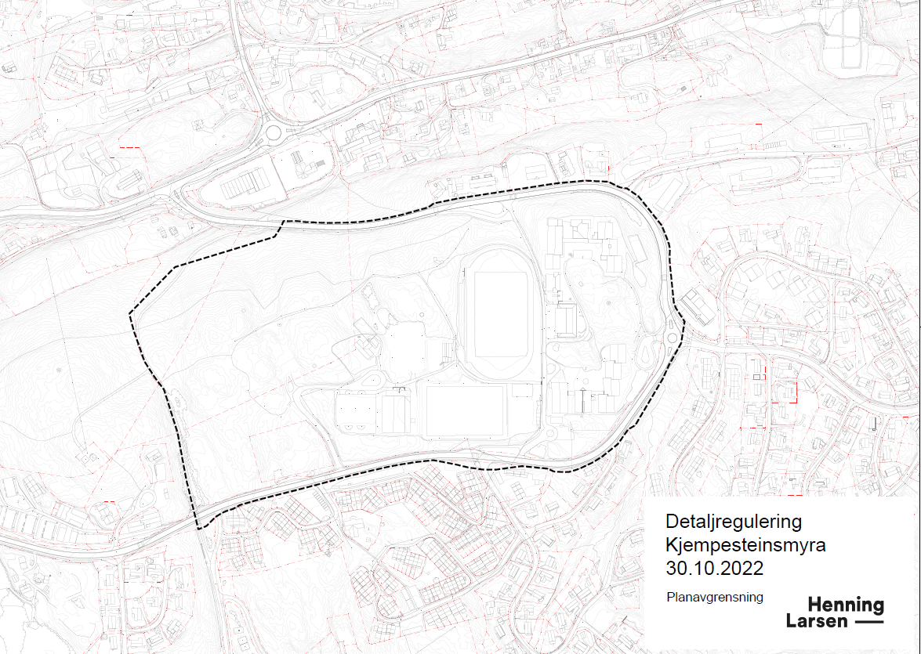
Planområdet

Slide 4
Alternative plasseringer for svømmehall

Slide 5
Spørsmål til Ungdomsrådet
Hvis det skal bygges en helt ny svømmehall: Hvor mener dere det er best å bygge den og hvorfor?
Mener dere det er best å bygge en ny svømmehall eller å bygge videre på den vi har?
Er det noen steder svømmehallen IKKE bør bygges? I så fall hvorfor?
Hvis ungdomsskolen skal flyttes, hvor bør den ligge? Hvorfor?
Hva må vi passe på å beholde innenfor planområdet?

